Slide 1
§ 29. Социально-экономическое развитие Республики Беларусь

Slide 2

План урока
Экономическое положение в первой половине 1990-х гг.
Разработка белорусской модели социально-экономического развития. Всебелорусские народные собрания

Slide 3
1. Экономическое положение в первой половине 1990-х гг.

Slide 4
Особенности развития экономики в начале 90-х гг.
Распад СССР привел к утрате источников сырья и рынков сбыта для белорусских предприятий, нарушились экономические связи
Сокращение промышленного и сельскохозяйственного производства, резко снизились доходы населения
Рост инфляции
Нехватка товаров первой необходимости

Slide 5
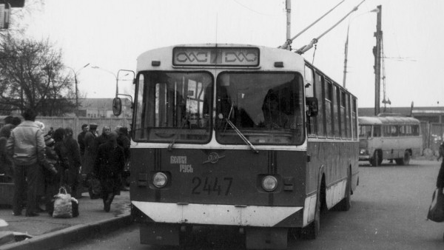

Slide 6
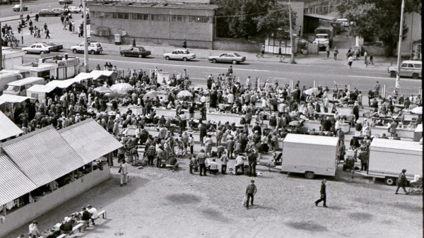

Slide 7
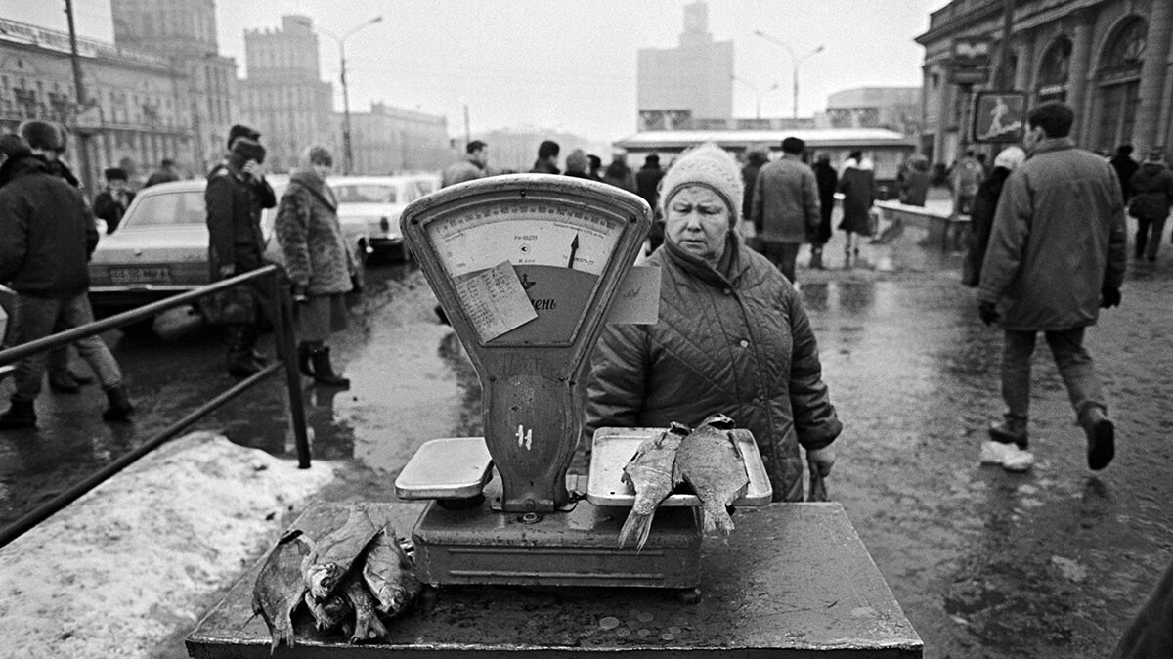

Slide 8
Способы преодоления кризиса
Восстановление экономики на рыночной основе
Переход от командно-административной системы управления к рыночным механизмам
Восстановление утраченных экономических и производственных связей
Введение свободных цен, аренды и индивидуальной трудовой деятельности
Становление предпринимательских, коммерческих и банковских структур

Slide 9
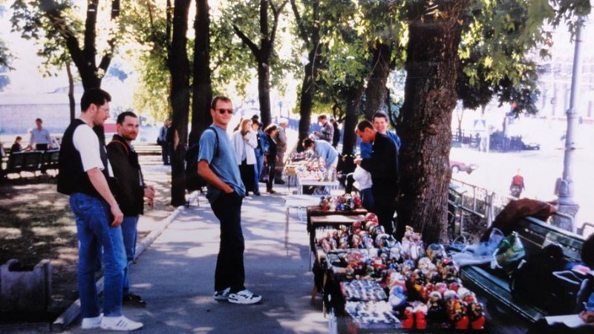

Slide 10
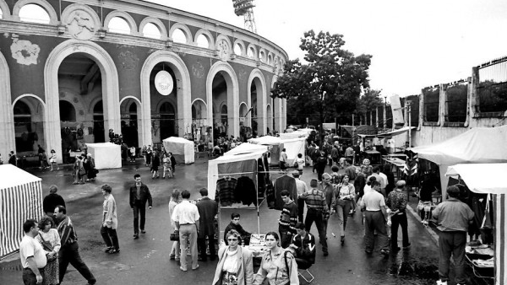

Slide 11
2. Разработка белорусской модели социально-экономического развития. Всебелорусские народные собрания

Slide 12
Основные положения
Начиная с 1994 г. реализовывалась стратегия экономического развития, ориентированная на восстановление позиций Беларуси, достигнутых еще в советское время
Ставка была сделана на сохранение крупных промышленных предприятий и колхозов, действовавших со времен СССР, и их государственное финансирование
Для реализации этой стратегии использовалась главным образом система определения государством плановых социально-экономических показателей и регулирования цен

Slide 13
Первое Всебелорусское собрание 1996 г.
в качестве главных задач ставились рост экспорта белорусских товаров, строительство жилья для городского и сельского населения, обеспечение людей продуктами питания

Slide 14
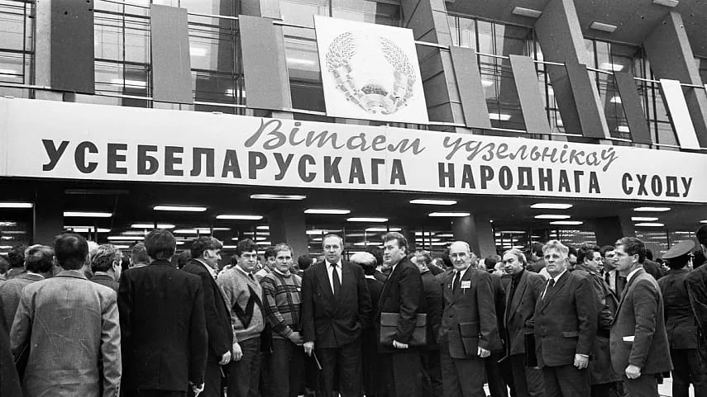

Slide 15
Второе Всебелорусское собрание в 2001 г.
была определена стратегическая цель социально-экономического развития Республики Беларусь — повышение благосостояния народа и приближение уровня его жизни к уровню жизни населения
. Отражением этого курса стал девиз «За сильную и процветающую Беларусь!»
Выполнение программы вывело республику на путь экономического роста, темпы которого превышали аналогичные показатели ведущих стран СНГ

Slide 16
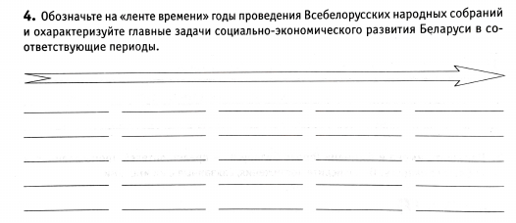

Slide 17
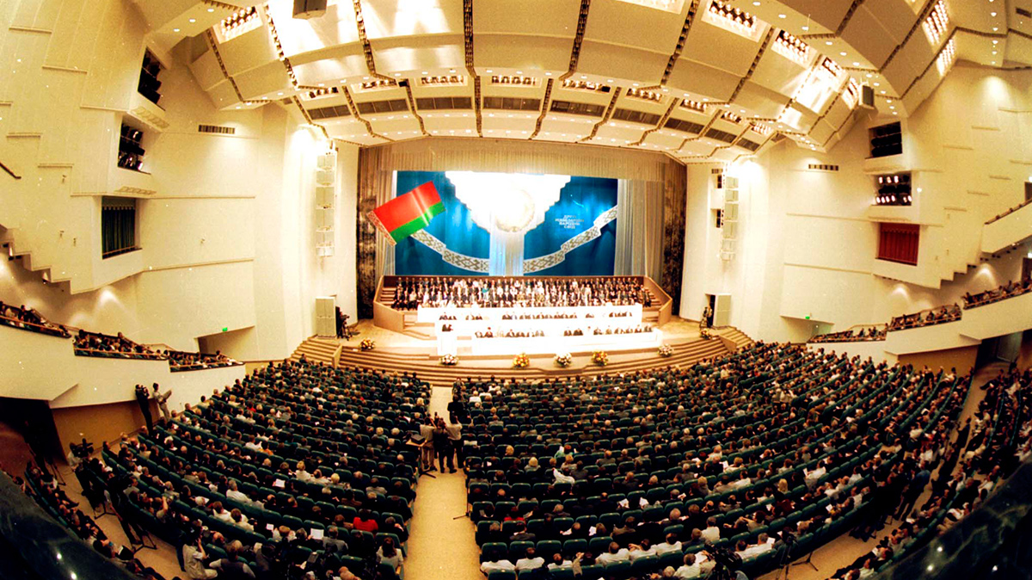

Slide 18
Третье Всебелорусское собрание 2006 г.
Принятая на нем программа социально-экономического развития была направлена на дальнейший рост качества жизни населения на основе создания государства, комфортного для людей
Отражением такого курса стал девиз «Государство для народа»
Была принята Директива Президента Республики Беларусь «О мерах по дальнейшей дебюрократизации государственного аппарата»
Большое внимание уделялось сельскому хозяйству, а также программе возрождения и развития села, строительству агрогородков.

Slide 19
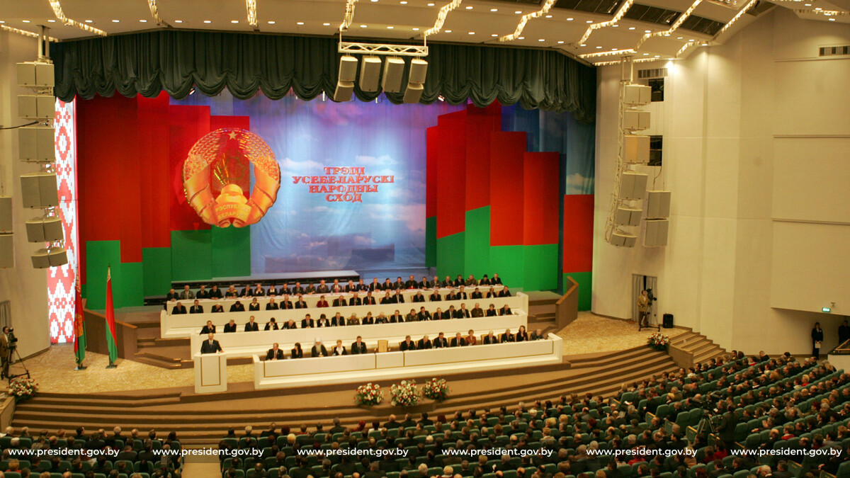

Slide 20
Четвертое Всебелорусское народное собрание 2010 г.
Предусматривались рост благосостояния и улучшение условий жизни населения на основе повышения конкурентоспособности национальной экономики
Была принята Директива Президента Республики Беларусь «О развитии предпринимательской инициативы и стимулировании деловой активности в Республике Беларусь»
Согласно Директиве были определены правила ведения бизнеса, направленные на улучшение делового климата, насыщение рынка товарами и услугами, снижение налоговой нагрузки на предпринимателей

Slide 21
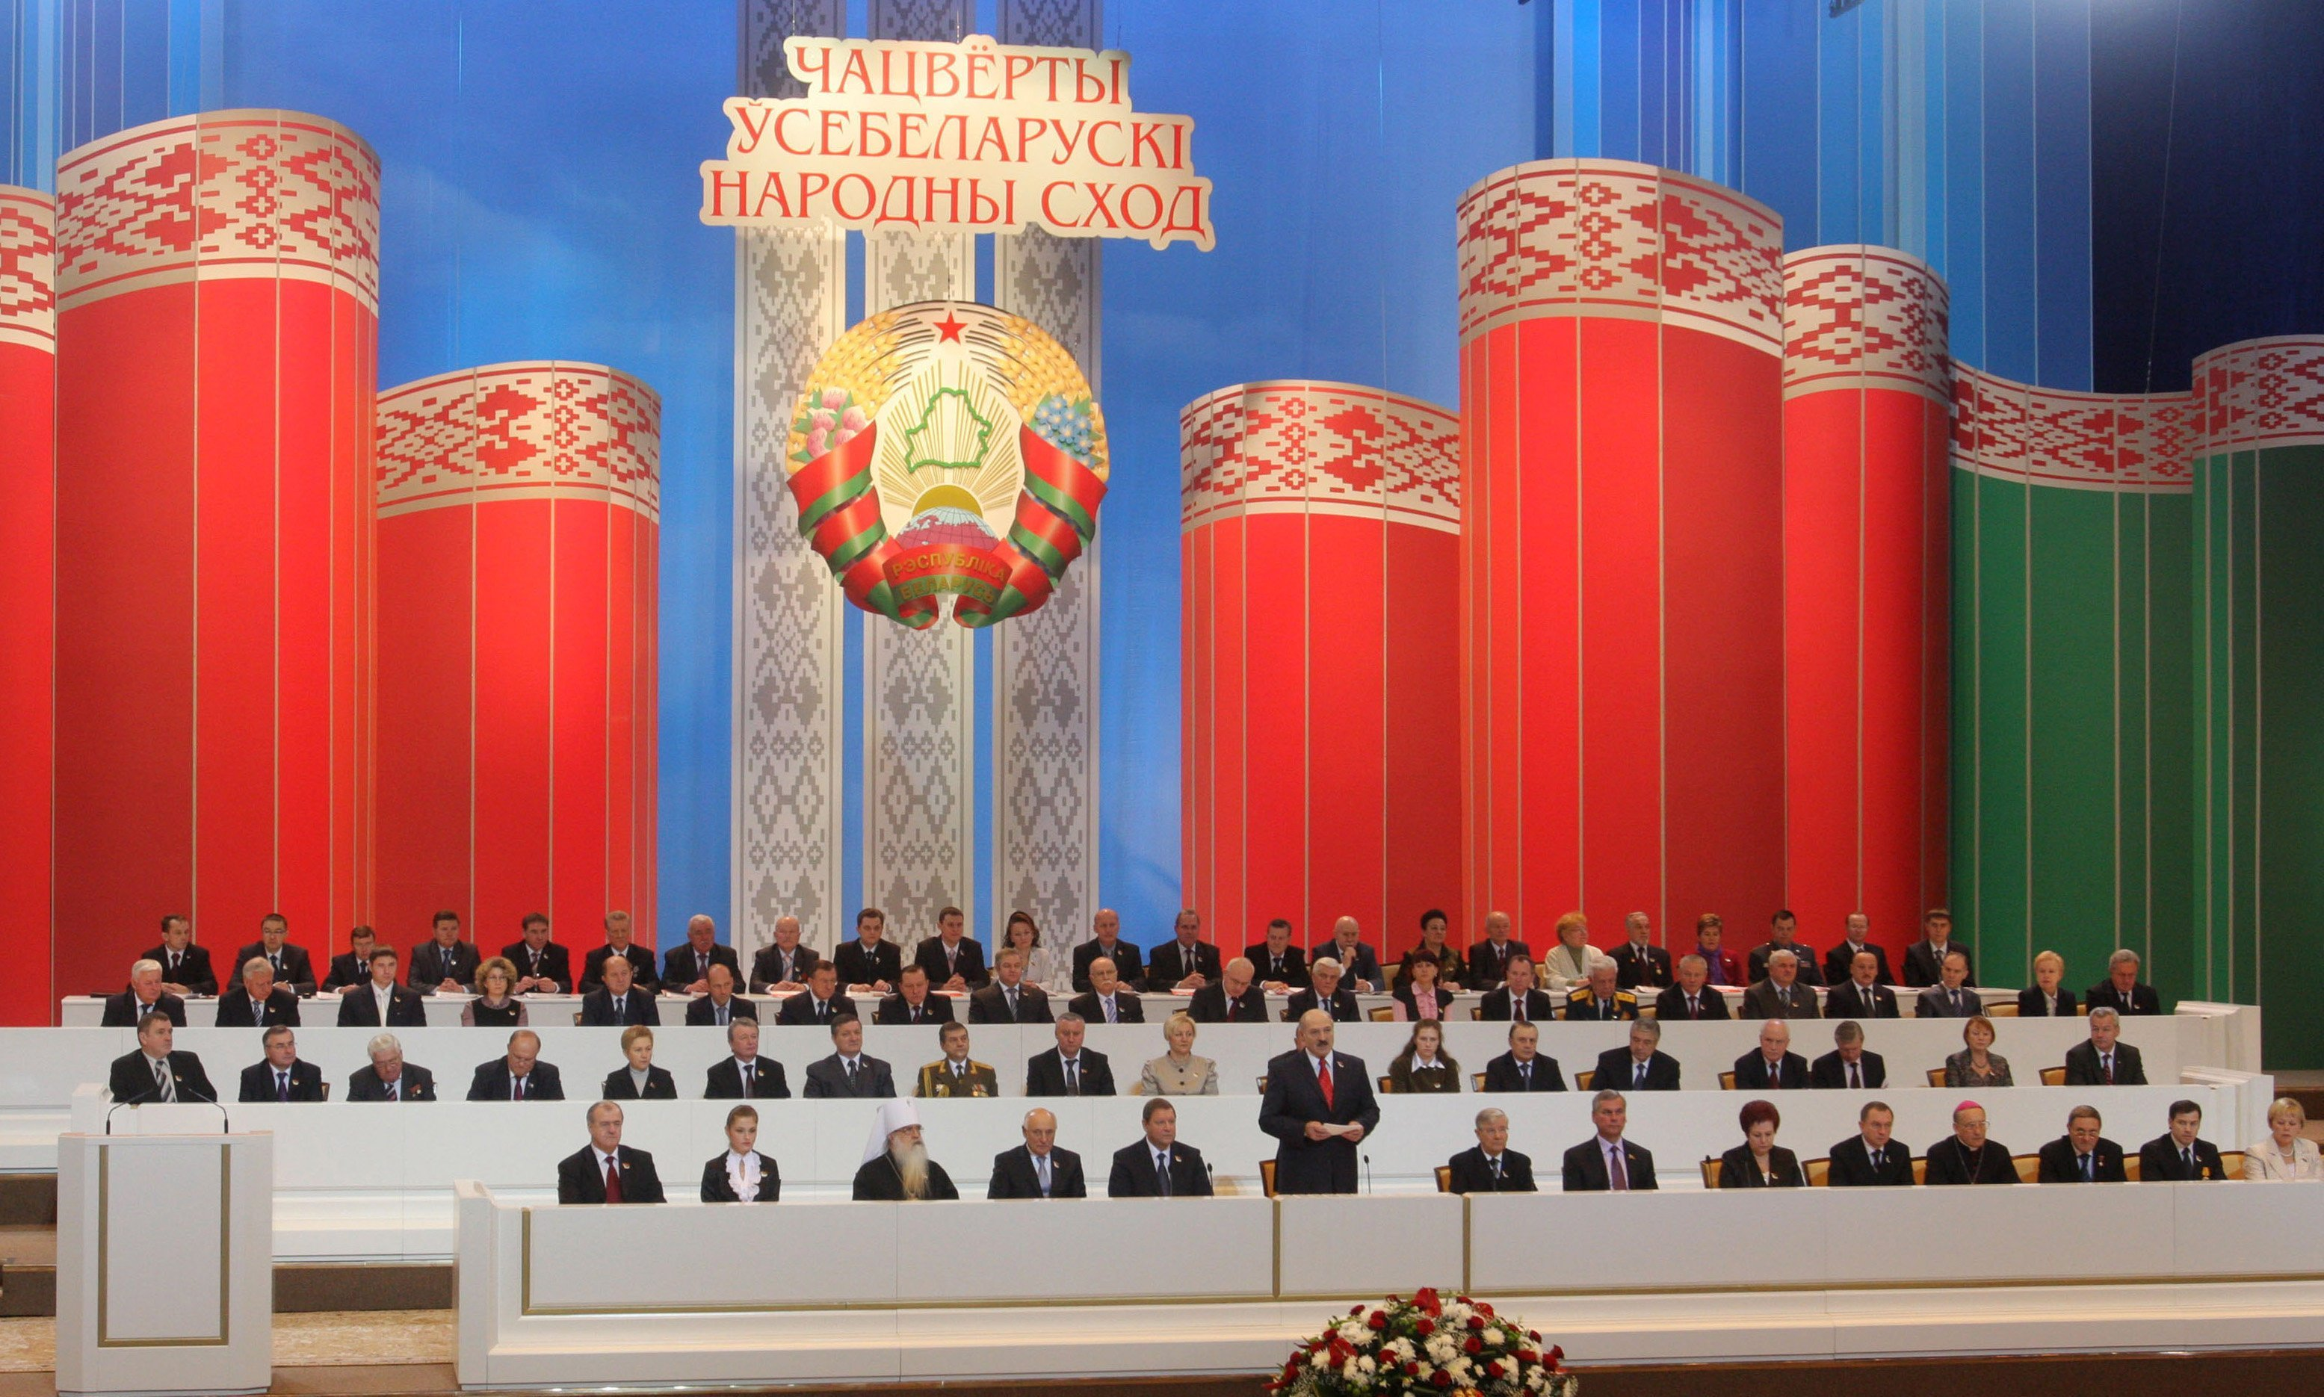

Slide 22
Пятое Всебелорусское собрание 2016 г.
Ориентация на переход к опережающей стратегии развития
Приоритетным направлением развития Беларуси определено развитие человеческого потенциала, т. е. повышение благосостояния, рост рождаемости и увеличение продолжительности жизни, обеспечение качества здравоохранения и образования

Slide 23
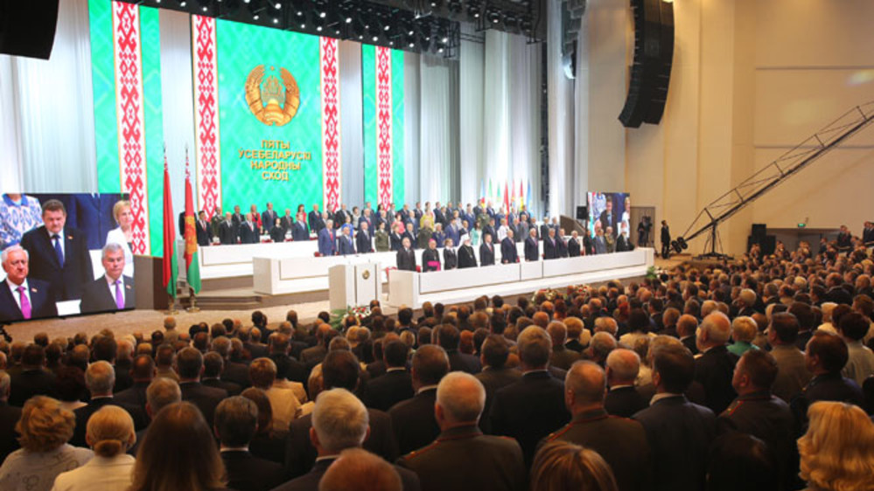

Slide 24

Тест, оценки, д/з

